Slide 1
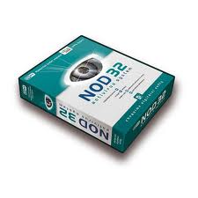

Slide 2
NOD32 - антивірусний пакет, що випускається словацької фірмою ESET. Перша версія була випущена в кінці 1987 році.
Назва спочатку розшифровувалася як Nemocnica na Okraji Disku («Лікарня на краю диска », перифраз назви популярного тоді в Чехословаччини телесеріалу« Лікарня на околиці міста »).

Slide 3
Хронологія версій
1992 (?) Рік - NOD для MS-DOS
1995 (?) Рік - NOD32 1.0 для Windows 95
1997 (?) Рік - NOD32 1.5 для Windows 98
2003 (?) Рік - NOD32 2.0 для Windows XP
2008 рік - NOD32 3.0 для Windows XP, Vista
2009 рік - NOD32 4.0 для Windows XP, Vista, Windows 7
2010 рік - NOD32 4.2 для Windows XP, Vista, Windows 7
2011 рік - NOD32 5.0 для Windows XP, Vista, Windows 7

